Slide 1
EMKVR-ohjelman valmisteluproses-sin arviointi
Luonnonvarakeskus
Jari Setälä, Kaija Saarni, Anssi Ahvonen,
Pekka Salmi, Pia Lindberg ja Jari Niukko
Arviointi- ja ennakointitiimin raportti
19.12.2023

Slide 2
EMKVR-ohjelman valmisteluprosessin arviointi on rahoitettu osittain Euroopan meri-, kalatalous- ja vesiviljelyrahaston (EMKVR) avustuksella.

Slide 3
Raportin sisältö
Miten arviointi tehtiin?
Valmistelun selkeys ja johdonmukaisuus
Sidosryhmien osallistaminen
Sisäinen ja ulkoinen viestintä
Koordinointi muiden rahastojen ja ohjelmien kanssa
Muuttuvan toimintaympäristön tarpeiden huomioiminen
7. Johtopäätökset

Slide 4
1. Miten arviointi tehtiin?

Slide 5
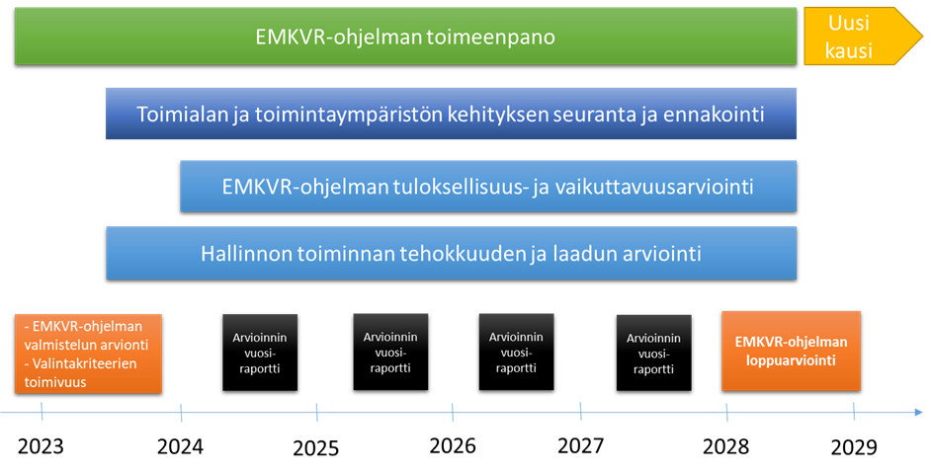
Arviointi perustuu Suomen EMKVR-ohjelman arviointisuunnitelmaan
Kuva. EMKVR-ohjelman arvioinnin eri kokonaisuudet ja niiden toteutuksen aikataulut.
Erillisenä arviointina toteutetaan vuonna 2023 EMKVR-ohjelman 2021-2027 valmistelun arviointi sekä ohjelman valintakriteereiden toimivuuden arviointi.

Slide 6
Mitä valmisteluprosessista arvioidaan?
1. Prosessin selkeys ja johdonmukaisuus
2. Sidosryhmien osallistaminen
3. Sisäinen ja ulkoinen viestintä
4. Koordinointi muiden rahastojen ja ohjelmien kanssa
5. Muuttuvan toimintaympäristön tarpeiden huomioiminen
Arvioitavat asiat perustuvat pääosin (kohdat 2-5) FAMENET:n arviointiohjeeseen¹⁾
1) FAMENET: CT 5.1 Working Paper Evaluation Plan December 2022).

Slide 7
Arviointiaineisto ja menetelmät
Kaksi arviointiimin jäsentä osallistui kaikkiin valmistelutyöryhmän kokouksiin
Valmistelutyöryhmän pöytäkirjat ja kokousaineistot (161 tiedostoa) muodostivat arvioinnin keskeisen aineiston
Arviointimenetelmä:
Valmistelutyöryhmän kokouksiin osallistunut arviointitiimin jäsen teki aineiston pohjalta koosteen,
jonka perusteella arviointitiimi arvioi valmisteluprosessin

Slide 8
2. Valmistelun selkeys ja johdonmukaisuus

Slide 9
Valmistelutyön organisointi
MMM:llä ja Ahvenanmaan maakuntahallituksella ohjelman valmisteluvastuu
Valmistelua varten nimitettiin laajapohjainen valmistelu-työryhmä, joka tuki valmistelutyötä
Kehittämisryhmiltä sektorikohtaisia, ely-keskuksilta alueellisia, toimintaryhmiltä paikallista kehittämistä ja meripolitiikan rahoituksen ohjausryhmältä meripolitiikkaan liittyviä näkemyksiä valmisteluun
Luken arviointitiimi tuotti prosessin aikana erilaisia vaikutusarviointeja

Slide 10
Valmistelutyöryhmään osallistuneita tahoja
Maa- ja metsätalousministeriö
Ahvenanmaan maakuntahallitus
Valtionvarain-ministeriö
ELY-keskukset
Kalatalouden järjestöt
Ympäristöministeriö
Luonnonvarakeskus
Kalatalousryhmät
Sisäministeriö
Suomen ympäristökeskus
Ympäristöjärjestöt
Työ- ja elinkeinoministeriö
Ruokavirasto
Maakuntaliitot

Slide 11
Valmistelu oli vaativa prosessi
Valmisteltava kokonaisuus oli hyvin monimuotoinen
EU-lainsäädäntö ohjasi kansallista lainsäädäntöä ja toimintaohjelman
rakennetta ja sisältöä
Kansallinen strategia (kotimaisen kalan edistämisohjelma) ja ohjelman strategiaosa johdettiin nykytila- ja skenaarioanalyyseista, SWOTeista ja tarpeista
EU-komission vaatimukset ja kansallinen strategia ohjasivat toimintaohjelman toimenpiteitä ja rahoitusta
Paikallisen kehittämisen teemaryhmä valmisteli paikallista kehittämistä
VNK johdolla laadittiin meripolitiikan toimenpiteitä ja rahoitusta
Oli huomioitava myös muut rakennerahastot ja EU-lainsäädännön mukaiset horisontaaliset tavoitteet
Osa-alueiden valmistelua edistettiin vaiheittain ja rinnakkain

Slide 12
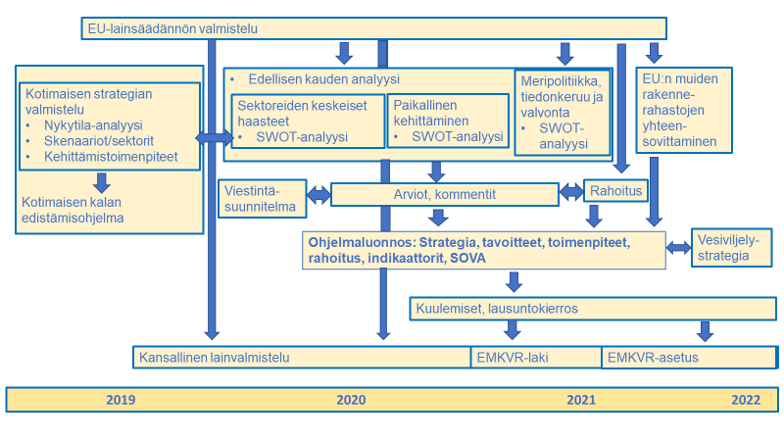
Valmistelukokonaisuus kaaviokuvana

Slide 13
Valmistelu eteni haasteista huolimatta johdonmukaisesti
Valmistelutyöryhmälle päivitettiin kokouksissa valmistelusuunnitelma, jossa oli valmistelun vastuutahot ja tavoiteaikataulut
Valmistelutyöryhmä piti 18 kokousta vuosina 2019-2022, joissa käsiteltiin valmistelusuunnitelman mukaisten osa-alueiden etenemistä
Valmistelun monimuotoisuus aiheutti haasteita, mutta valmistelu eteni siitä huolimatta loogisesti ja tavoitehakuisesti
Kansalliset tavoitteet saatiin kotimaisen kalan edistämisohjelman valmistelun kautta edellistä kautta selkeämmin määritettyä
COVID-19 ja Ukrainan sota häiritsivät valmistelua, mutta poikkeuksellisista häiriötilanteista huolimatta valmistelua pystyttiin jatkamaan ja toimintaohjelma saatiin valmiiksi
Valmisteluryhmän työn päätöskokous jäi kuitenkin pitämättä

Slide 14
3. Sidosryhmien osallistaminen

Slide 15
Sidosryhmillä oli monia mahdollisuuksia osallistua
Valmistelutyöryhmä kattoi monipuolisesti valmisteluun tarvittavia tahoja
Valmistelutyöryhmällä 18. kokousta, joissa ryhmän jäsenet pääsivät kuulemaan ja kommentoimaan usein moneen kertaan valmistelun eri vaiheita ja osa-alueita
Valmistelutyöryhmän jäsenillä oli kattavasti pöytäkirjat ja valmisteluaineistot tiimerissä
Valmistelua tehtiin myös yrittäjäpainotteisissa sektorikohtaisissa kehittämisryhmissä
ELY-keskus järjesti alueelliset tilaisuuksia kalatalouden toimijoille ja sidosryhmille
Paikallisia strategioita, vesiviljelystrategiaa ja meripolitiikkaa valmisteltiin erillisissä työryhmissä
Arviointiimi teki vaikutusarvioita valmistelun eri vaiheissa
MMM:n kävi keskusteluja ja neuvotteluita EU-komission kanssa
Useita virallisia lausuntokierroksia (lainsäädäntö, edistämisohjelma, toimintaohjelma ja vesiviljelystrategia, SOVAt)
Uusia osallistumis- (skype, teams) ja kommentointisovelluksia hyödynnettiin (ota kantaa.fi, padlet-kommentointityökalu) käytössä

Slide 16
Valmisteluprosessi oli poikkeuksellisen osallistava
Sidosryhmillä oli poikkeuksellisen monipuoliset mahdolliset osallistua ja ottaa kantaa valmistelutyöhön
Valmistelun kaikki osa-alueet keskusteltiin perusteellisesti vaihe kerrallaan valmistelutyöryhmässä tai muissa valmistelutyötä tehneissä ryhmissä ja näkemyksiä ja mielipiteitä kerättiin toimijoilta ja sidosryhmiltä
Monivaiheinen perusteellinen valmistelu mahdollisti perusteltuja ja yhteensovitettuja ratkaisuja
Valmisteluprosessi oli kuitenkin kaikkineen kallis ja raskas toteuttaa
Osallistujat olivat aktiivisia omia asioitaan koskevissa aiheissa
Kalatalouden perustoimijoita kiinnostaa prosessia enemmän valmistelun käytännölliset tulokset (painotukset, tukimahdollisuudet, tukiprosentit ja avustuksen määrä)
Voitaisiinko valmisteluprosessia jatkossa tehostaa ja keventää?
Voitaisiinko
Valmisteluryhmän kokousten määrää supistaa ja esimerkiksi määrittää niiden lukumäärä etukäteen?
Valmistella eri toimialoja koskevia osioita enemmän ja pidemmälle omissa asiantuntijaryhmissään
Jatkossa vuoteen 2035 ulottuva päivittyvä edistämisohjelma nopeuttanee kansallinen strategiaosion tekemistä

Slide 17
4. Sisäinen ja ulkoinen viestintä

Slide 18
Alustava viestintäsuunnitelma
Viestinnässä panostetaan avoimuuteen ja tiedon saatavuuteen.
Viestintäkanavat:
Kalatalousverkoston sivut (merijakalatalous.fi)
Valmistelutyöryhmän tiimeri
Sosiaalinen media (twitter, facebook) tukee
Viestintävastuut sovittiin alustavasti
Alustavaa viestintäsuunnitelmaa ei päivitetty

Slide 19
Sisäinen viestintä toimii, ulkoinen hapuilee
Valmistelutyöryhmän jäsenillä oli käsitellyt asiakirjat kattavasti tiimerissä
Kalatalousverkoston (merijakalatalous.fi) sivuilla tietoa valmistelun etenemisestä
ELY-keskukset pitivät alueellisia tilaisuuksia
Valmistelun tuloksista (edistämisohjelma, toimintaohjelma, Manner-Suomen ja Ahvenanmaan vesiviljelystrategiat, Sovat) oli useita avoimia virallisia lausuntoprosesseja
Viestintää tukevaa kalatalousverkostoa ei saatu suunnitellusti toimimaan
Kalatalousryhmillä oli kuitenkin vaihtelevasti viestintää sosiaalisessa mediassa

Slide 20
5. Koordinointi muiden rahastojen ja ohjelmien kanssa

Slide 21
Valmistelussa huomioitiin myös muut ohjelmat ja rahastot
Valmistelutyöryhmässä oli muita ohjelmia ja maaseuturahaston ja rakennerahastojen valmistelua tuntevia henkilöitä, jotka tiedottivat kokouksissa EMKVR-ohjelmassa huomioitavista ohjelmista ja muiden rahastojen valmistelun etenemisestä
Kalaleadereiden valmistelussa hyödynnettiin erityisesti maaseudun Leader-ryhmien kokemuksia, käytäntöjä ja rakenteita
EU:n yhdennetyn meripolitiikan ja ympäristöohjelmien synkronointia EMKVR-ohjelmaan tuotiin esiin ja niitä on myös huomioitu erityisesti kalastuksen (toimenpide 1.6) ja meripolitiikan toimenpiteitä määritettäessä
Vesiviljelyn ja kaupan ja jalostuksen toimenpiteissä haluttiin edistää hankkeita, joilla lisätään Itämeren tai EU-tason tutkimus- ja kehitysyhteistyötä. EMKVR voi toimia kansallisena pesärahana, jolla on vipuvaikutusta muuhun rahoitukseen.

Slide 22
6. Muuttuvan toimintaympäris-tön tarpeiden huomioiminen

Slide 23
Muuttuvan toimintaympäristön tarpeiden huomioiminen
Toimintaohjelman jatkuva arviointi tuotti valmistelun aikana ajankohtaista tilannekuvaa toimintaympäristön muutoksista ja niiden vaikutuksista
Suomen strategia pohjautui Luken arviointitiimin valmistelemiin ja kehittämisryhmissä käsiteltyyn nykytila-analyysiin ja skenaarioihin
Myös koronakriisin vaikutuksia toimintaympäristöön käsiteltiin kokouksissa, Ukrainan sodasta tehdyt tilannearviot olivat kalataloushallinnon ja järjestöjen tiedossa
Koronaepidemian aikana otettiin etätyöskentelytavat ripeästi käyttöön
Kansainväliset isot kriisit veivät huomiota ja voimavaroja valmistelutyöstä
Toimintaympäristö alkoi muuttua merkittäväksi ja vaikutusten ennakointi kävi hankalaksi
Valmisteluprosessin loppuvaiheessa muutosten vaikutuksia oli enää vaikea huomioida toimintaohjelman viimeistelyssä vaan ne pitäisi arvioida ja huomioida toimintaohjelmaa sovellettaessa ja kotimaisen kalan toimenpiteitä päivitettäessä
Toimintaohjelmaan otettiin kriisien kokemusten perusteella uutena toimenpiteenä tilapäisen keskeyttämisen tuki

Slide 24
7. Johtopäätökset

Slide 25
Johtopäätökset
Valmisteluprosessi oli hyvin monimuotoinen, mutta eteni siitä huolimatta tavoitteellisesti ja johdonmukaisesti
Valmisteluprosessi oli poikkeuksellisen avoin ja osallistava, mutta suhteellisen raskas toteuttaa
Prosessin keventämismahdollisuuksia on syytä pohtia
Toimialan ja sidosryhmien sisäinen viestintä valmistelusta kattavaa, ulkoinen viestintä ei toteutunut täysin suunnitellusti
Ulkoinen viestintä tulisi toteuttaa jatkossa suunnitelmallisemmin
Muut ohjelmat ja muiden rahastojen valmistelua seurattiin ja ne otettiin asiallisesti huomioon valmisteluprosessissa ja EMKVR-ohjelman toimenpiteissä
Toimintaympäristön muutoksia seurattiin, koostettiin ja ennakoitiin valmistelua varten jatkuvan arvioinnin kautta. Valmistelun loppuvaiheessa poikkeukselliset häiriötilanteet muuttivat toimintaympäristöä huomattavasti, mutta muutosten mahdollisia vaikutuksia ei enää siinä vaiheessa pystytty täysin huomioimaan.
Toimintaympäristön muutokset tulee huomioida EMKVR-ohjelmaa sovellettaessa ja kotimaisen kalan edistämisohjelman toimenpiteitä päivitettäessä.

